Slide 1
Найдите корень уравнения:
Х + 125 = 200
320 : Х = 8
Х : 30 = 60
х · 7 = 15

Slide 2
75 40 1800 15/7

Slide 3
15/7
15/7= 15:7 = 2 ( ост 1)
15/7 = 2 1/7

Slide 4
11
11 сут = ч
11 км = м

Slide 5
11 сут = 24 · 11= 264 ч
11 км = 1000 · 11 = 11000м

Slide 6
S = V · t

Slide 7
Тема урока:
« ФОРМУЛЫ ОДНОВРЕМЕННОГО ДВИЖЕНИЯ.»

Slide 8
Формула:
- Комбинация математических знаков, выражающая какое-нибудь утверждение.
- Краткое и точное словесное выражение.

Slide 9
4 случая одновременного движения:
навстречу
в противоположных направлениях
вдогонку
с отставанием

Slide 10
1) C
2) D
3) A
4) B
5) A, C
6) B, D
7) B
8) C
9) A ,B
10) C
11) C

Slide 11
Даня и Вася решили из гимназии пойти на экскурсию в Русский музей. Даня вышел первым со скоростью 40 м/мин. Когда расстояние между мальчиками было 100 м, из гимназии выбежал Вася со скоростью 60 м/мин. Через сколько времени Вася догонит Даню?

Slide 12
V = 20 км/ч V = 40 км/ч
? км
300км
t = 4 ч
t встр = ? ч

Slide 13
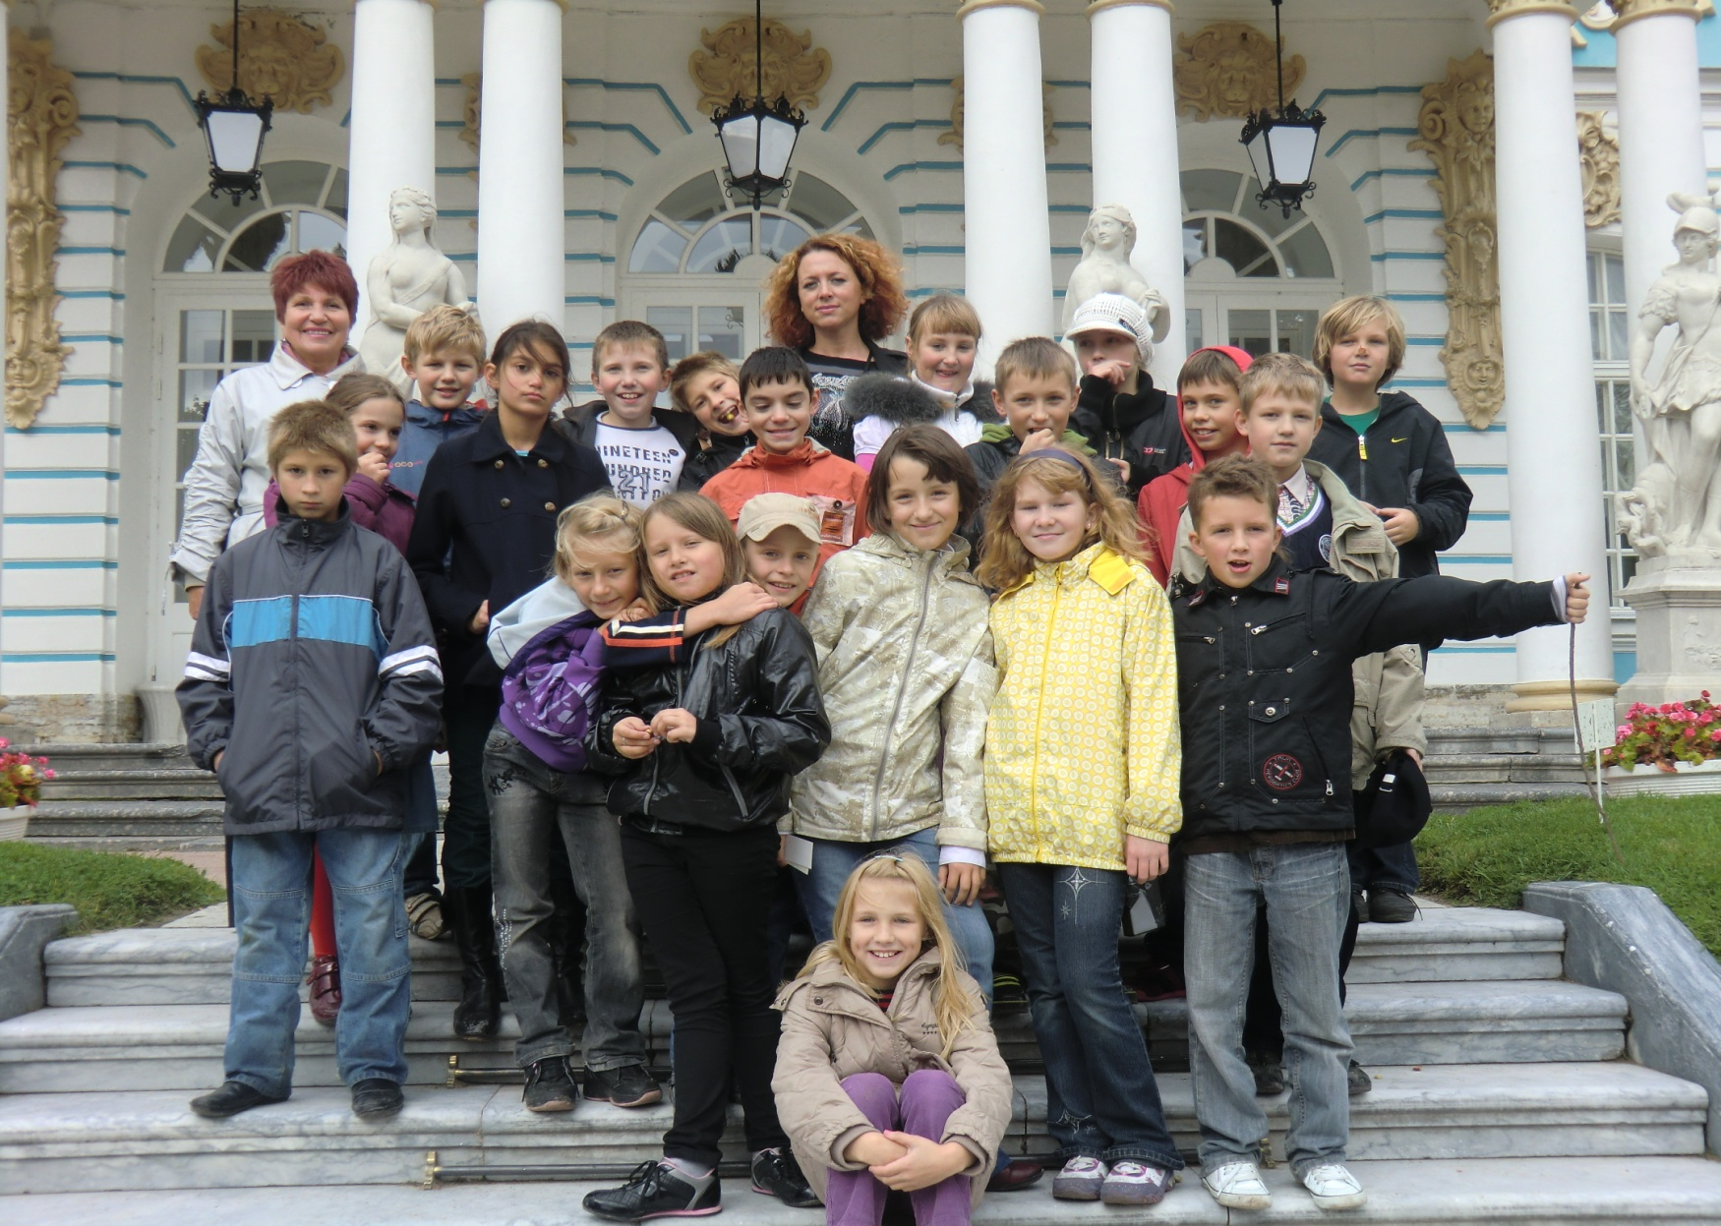
Спасибо за работу. Вы – МОЛОДЦЫ!!!

